Slide 1
REPUBLIQUE DEMOCRATIQUE DU CONGO
PROVINCE DU HAUT-KATANGA
VILLE DE KASUMBALESA

Slide 2
ELABORATION D’UN PLAN D’URBANISATION DE LA NOUVELLE VILLE DE KASUMBALESA SUR LE NOUVEAU SITE

Slide 3
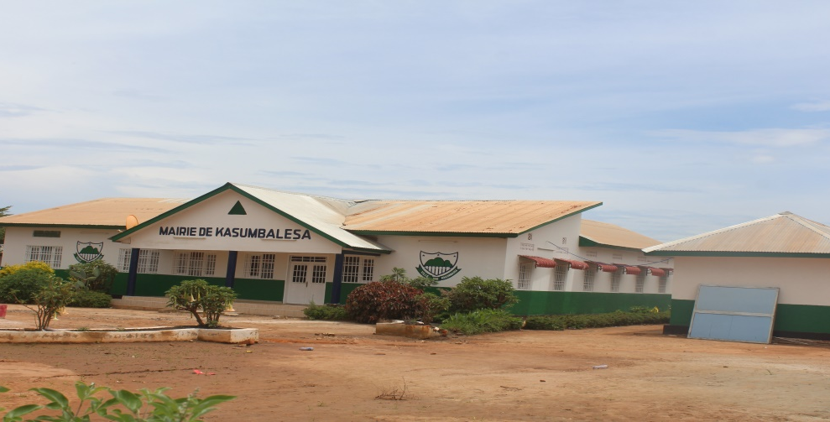
PRESENTATION DE LA VILLE
CADRE JURIDIQUE
ORIGINE
La Ville de Kasumbalesa tire son origine du Village KASUMBA KA LESA, un terme de la langue autochtone LAMBA qui signifie en français Montagne de Dieu
Elle était sous l’autorité coutumière du groupement KOMBO, dans le secteur de BALAMBA en territoire de Sakania.
Au fil des ans, avec l’accroissement des flux migratoires et la création de la Société de Développement Industriel et Minier du Congo SODIMICO, les statuts de Kasumbalesa ont évolué, de simple village au poste d’encadrement administratif, en cité, puis en commune et enfin en ville depuis l’an 2018 par l’arrêté interministériel n° 25/CAB/VPM/MININTERSEC/HMS/2018 et celui n° CAB/ME/MIN.DRI/ARN/FKT/007/2018 relatifs à la mise en œuvre des dispositions du Décret n° 18/020 du 30 mai 2018 portant levée de la surséance de l’exécution des dispositions des Décrets 13/020, 13/021, 13/022, 13/023, 13/024, 13/025, 13/026, 13/027, 13/028, 13/029 et 13/030 du 13 juin 2013 conférant le statut des villes et communes à certaines agglomérations.

Slide 4
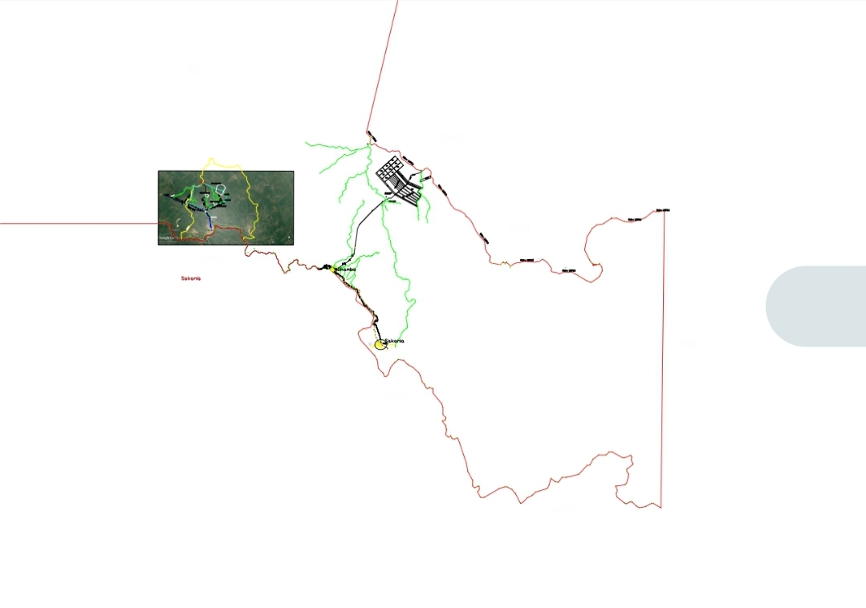
La Ville de Kasumbalesa est située dans la partie sud-est de la Province du Haut-Katanga, constituant ainsi une des frontières de la RDC avec la Zambie. Elle est à plus ou moins une heure trente minutes de voiture de la Ville de Lubumbashi. Elle est limitée au Nord-est par le territoire de Sakania, à l’ouest par le territoire de Kipushi et au sud par la République de Zambie
SITUATION GEOGRAPHIQUE

Slide 5
La Ville de Kasumbalesa connait deux types des saisons climatiques à savoir, la saison de pluie qui débute couramment au mois d’octobre et se termine au milieu du mois d’avril, la saison sèche part de la 2e quinzaine du mois d’avril et se termine en mi –novembre La température varie de mi-avril au mois d’août entre 22° et 27°, de Septembre à Novembre, elle est de 27° à 32° durant la saison sèche. Pendant la saison de pluie, elle varie entre 22° et 30° de mi-novembre à mi-avril. Le sol de la Ville de Kasumbalesa est argilo-sablonneux, son relief est accidenté, caractérisé par des montagnes, plateaux, collines et une savane boisée avec une végétation plus ou moins dense. Le sous-sol est riche en substance minérale comprenant des minerais de cuivre, cobalt, fer, pierre semi-précieuse et autres.
Coordonnées géographiques
Latitude : 1 358.4 m,
Longitude : 27°47’50’’ à Kasumbalesa douane et 27°47’00’’ à Musoshi Sodimico.
Altitude : 1 240 m à Musoshi SODIMICO et 1 240 m à Kasumbalesa douane
La superficie retenue pour la ville de Kasumbalesa à l’issue des travaux réalisés par la division provinciale de l’aménagement du territoire est de 866 Km² avec une subdivision administrative qui se présente comme suit :
Commune de LWINA : 736 Km² plus vaste
Commune de Musoshi : 78 Km²
Commune de Musumali : 52 Km²

Slide 6
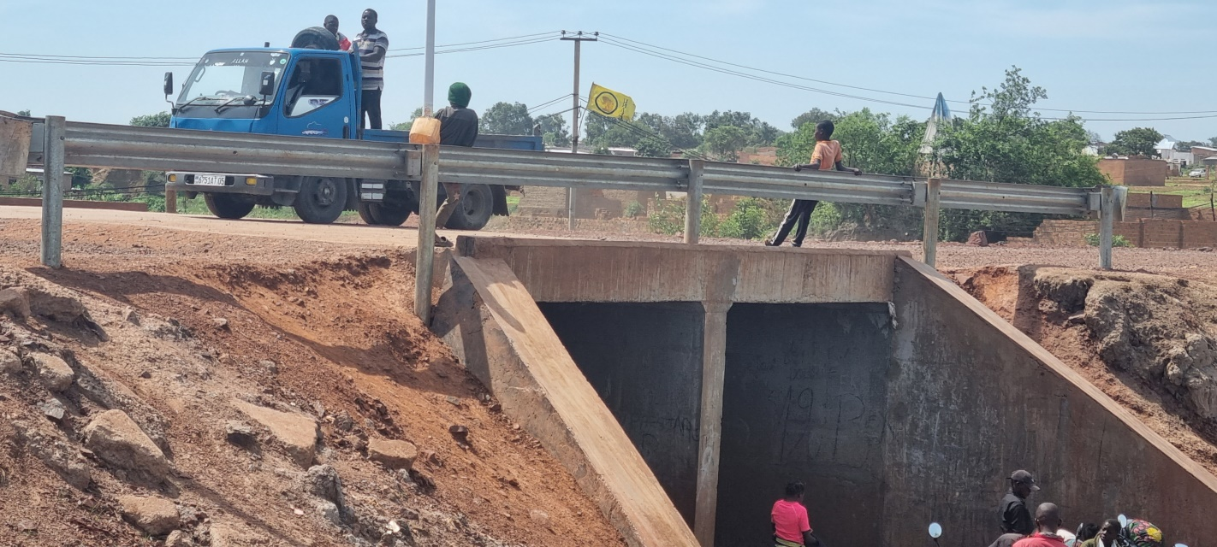
A l’heure actuelle, la Ville dispose d’un réseau routier urbain de plus de 37 700 Km, mais dépourvu des routes de dessertes agricoles construites Les principaux cours d’eaux sont : les rivières KABUMBA, KINKOLONGO, KIBALONGO, MUSOSHI et KAMBASA.

Slide 7
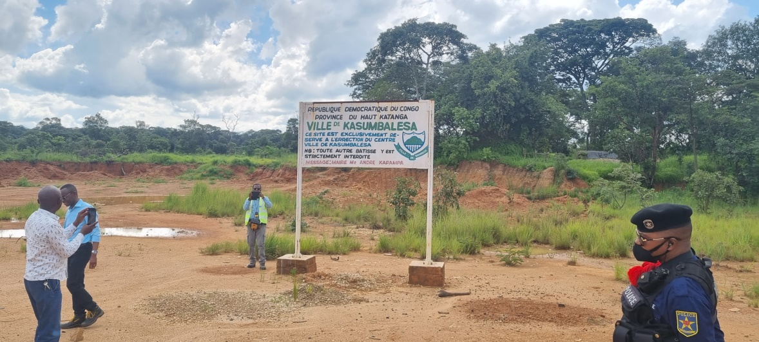
Pourquoi une nouvelle Ville?
De tout ce qui précède, la Ville de Kasumbalesa depuis son état embryonnaire à ce jour, n’a pas bénéficié d’un plan d’urbanisation bien élaboré pour l’érection d’un centre-urbain.
Ceci résulte de l’installation tardive des services techniques en la matière plusieurs années après l’accroissement démographique.
Par conséquence, les quartiers résidentiels actuellement occupés par près de 1 million d’habitants, font face à des problèmes environnementaux notamment les glissements de terrains, inondations et bien d’autres.
Dans le souci de doter la 3e Ville du Haut-Katanga d’un centre-ville qui reflète la vraie image touristique de KASUMBA KA LESA.
Le tout premier Maire et pionnier de la nouvelle ville, a initié ce projet qui vise à léguer aux générations futures, à la Ville de Kasumbalesa, à la Province et surtout à la République, Un PLAN D’URBANISATION POUR L’ERECTION D’UN CENTRE-VILLE qui se veut résiliente et touristique à l’image de KASUMBALESA.
De ce fait, un espace dans la partie nord de la Ville est disponible pour cette fin.

Slide 8
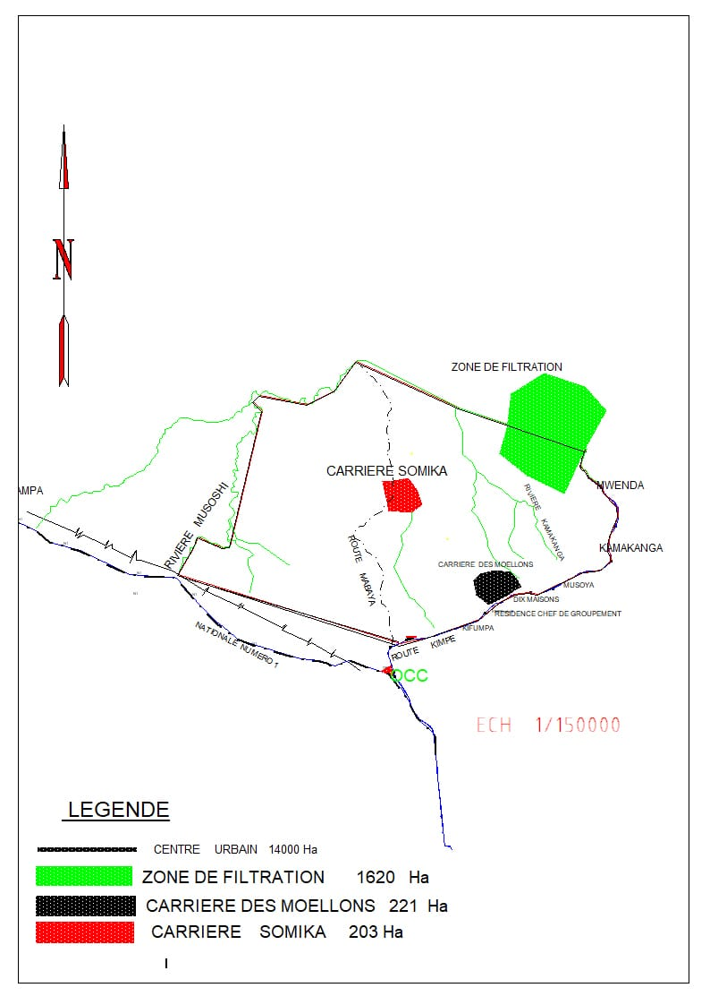
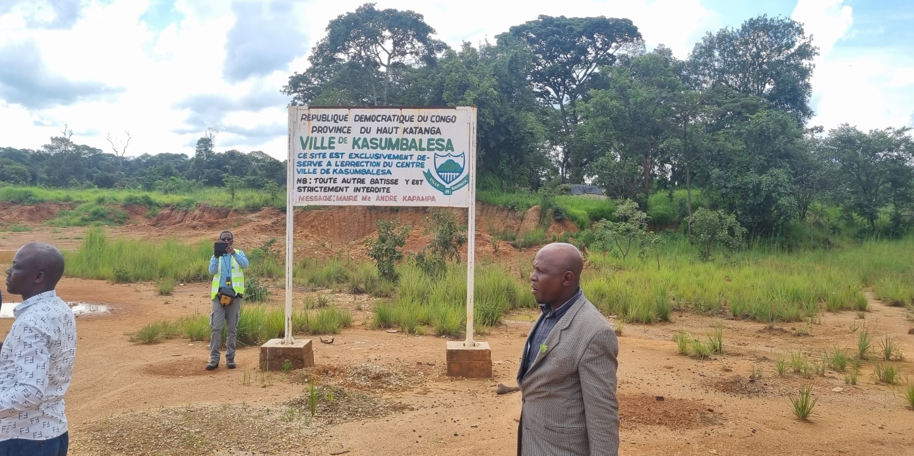
Le site est situé au nord de la Ville de Kasumbalesa, entre la Nationale numéro un et la route Kinsenda, depuis la rivière Musoshi jusqu’à la route Kimpe, Sur une superficie de 14 000 Ha, non exploités à proximité de la ligne haute tension, de la route nationale numéro un.
DESCRIPTION DU SITE

Slide 9
Qu’elles sont nos attentes
En termes d’études à effectuer pour une ville résiliente et stable, nous aimerions avoir des études approfondies en :
Etudes de faisabilité
Etudes géotechniques
Etudes hydrauliques
Etudes géologiques
Etudes géomorphologiques
Etudes d’impact social et environnemental
Etudes de stabilisation de sol et orientation des eaux, ainsi que celles de conduite d’électricité.
l’élaboration d’un plan d’urbanisation d’une ville touristique résiliente, qui tienne compte des contraintes du terrain,
Le financement des travaux de trame assainie
Le financement de la construction de l’hôtel de ville
La construction de la cité francophone
La construction d’un site de traitement des déchets

Slide 10
Merci pour votre attention soutenue Manassé VON LILI TSHIBUYI
Point focal PALPGL/ Kasumbalesa

